Slide 1


EstagBee

Slide 2
O projeto
O Projeto EstagBee visa desenvolver uma plataforma online para facilitar o processo de busca e candidatura a vagas de estágio para os alunos da Universidade Tecnológica Federal do Paraná (UTFPR).

Slide 3
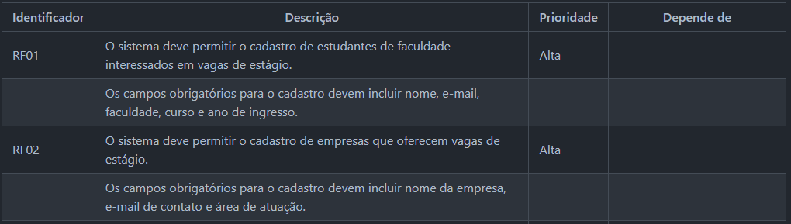
Principais requisitos funcionais

Slide 4
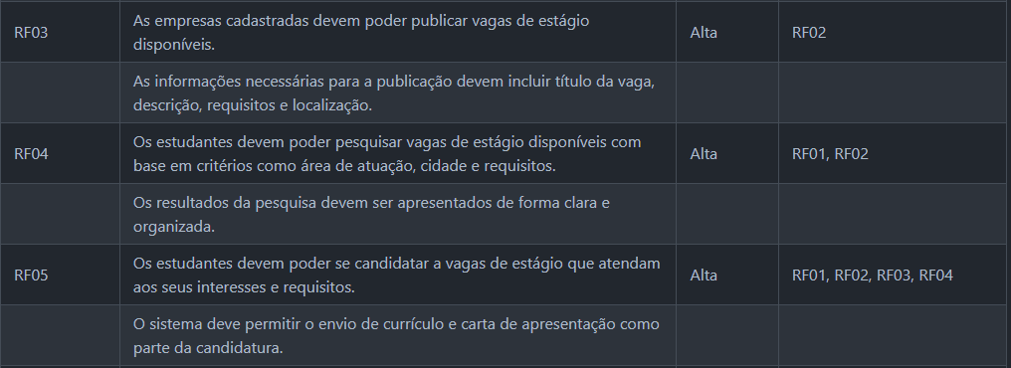
Principais requisitos funcionais

Slide 5
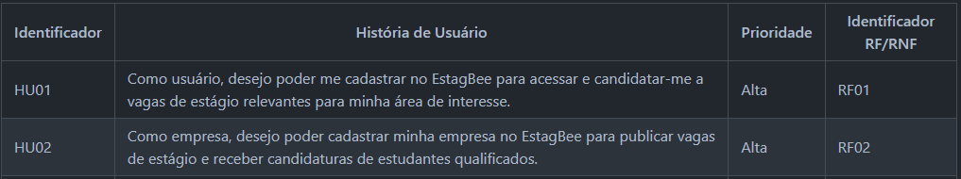
Principais histórias de usuário
As principais histórias de usuário do projeto. Definem as duas principais atividades de usuários do tipo aluno e do tipo empresa.

Slide 6
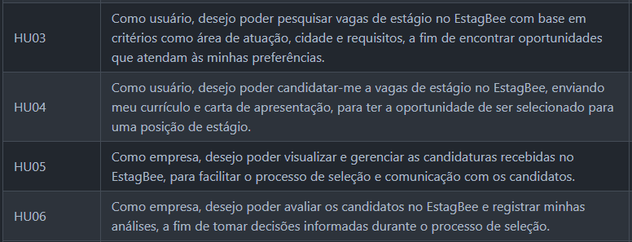
Principais histórias de usuário

Slide 7
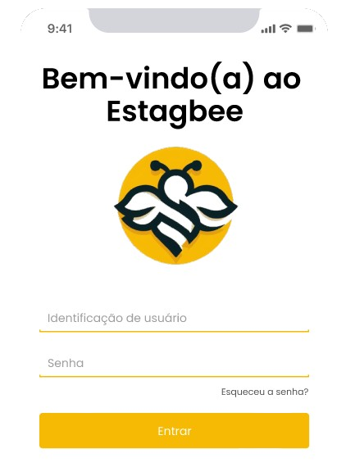
Protótipo de alta fidelidade
Figma

